Slide 1
Séminaire Devoirs faits
Académie de Créteil
Mercredi 13 décembre 2023
16h-17h30

Slide 2
En quoi le numérique facile-t-il l’apprentissage de l’élève lors de son travail personnel dans une séance DEVOIRS FAITS ?
Iris Gibeau, coordonnatrice / Christèle Marchais, DAN

Slide 3
Le numérique favorise une continuité des apprentissages dans et hors la classe pour DEVOIRS FAITS
Construction de l’apprentissage en séance
Devoir = travail de l’élève en autonomie d’approfondissement, d’entraînement, d’auto-évaluation et de mémorisation
supports de cours
Exercices et aides contextualisées
Productions multimédias
Activités et évaluations auto-corrigées
Explication en cours des devoirs
Plan de travail et consignes explicites
Ritualisation

Slide 4
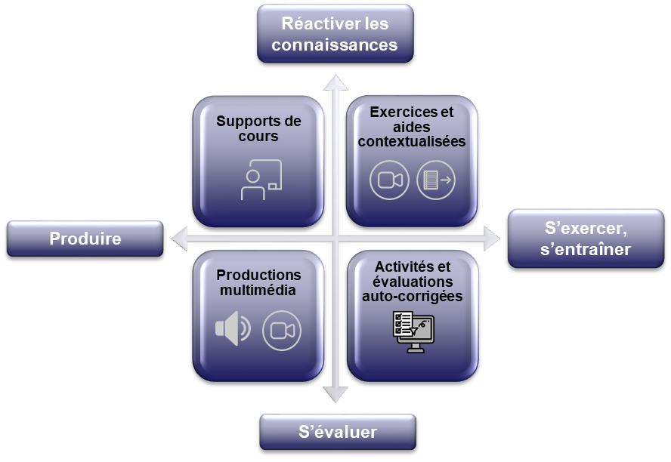
Le numérique favorise une continuité des apprentissages dans et hors la classe pour DEVOIRS FAITS
Construction de l’apprentissage en séance
Devoir = travail de l’élève en autonomie d’approfondissement, d’entraînement, d’auto-évaluation et de mémorisation
Le numérique a-t-il sa place dans toutes les activités d’apprentissage ?
Explication en cours des devoirs
Plan de travail et consignes explicites
Ritualisation
Mémoriser

Slide 5
Les ressources et communs numériques favorisent un apprentissage dans et hors la classe
L’ENT, un espace identifié permettant d’affecter des ressources offrant du contenu. et de proposer des ressources complémentaires au besoin de l’élève.
Ressources de l’enseignant
Ressources complémentaires
Communs numériques pour créer des activités (Balado, Capytale)
Communs numériques pour accéder à des contenus enrichis et proposer des parcours (Calcul@tice, Mathaléa)
Parcours compétences
Numériques
Assistant virtuel
Webinaires DANE pour découvrir les ressources :
https://dane.ac-creteil.fr/?Les-Ateliers-de-la-Dane-1006&rub=298

Slide 6
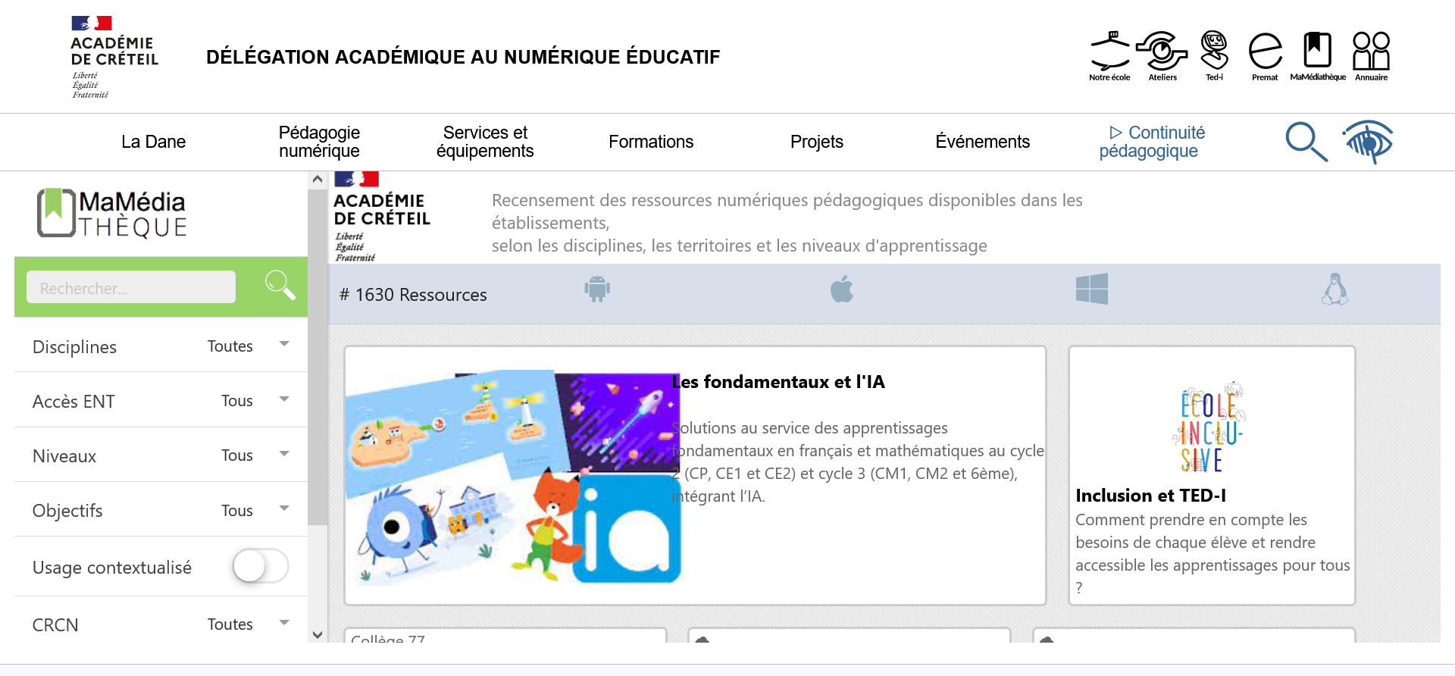
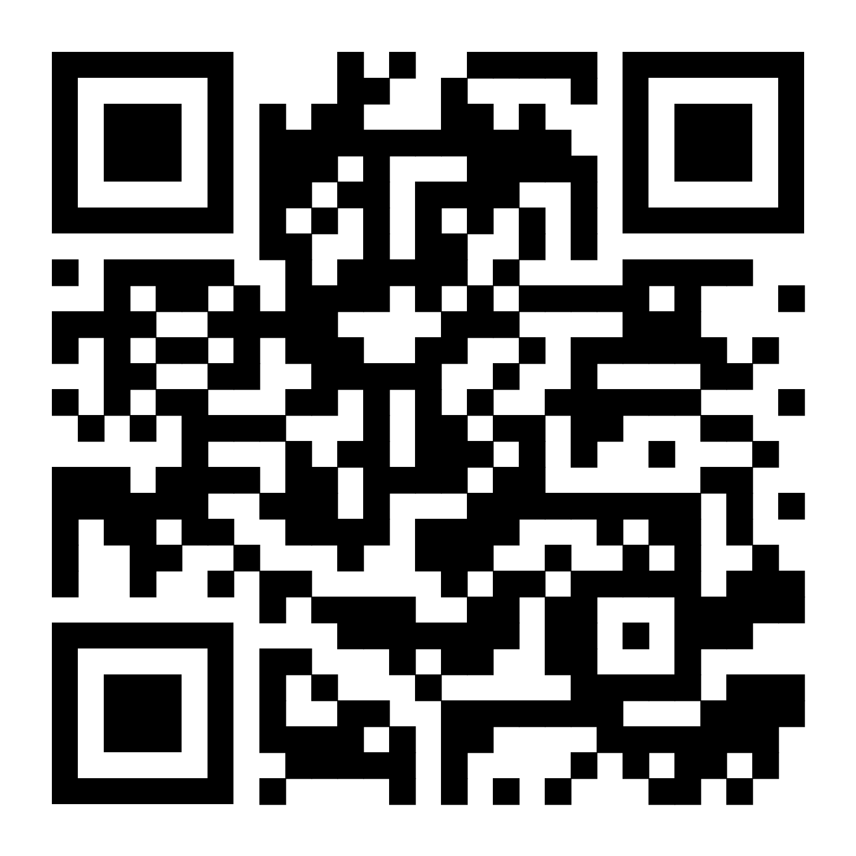
Les ressources et communs numériques favorisent un apprentissage dans et hors la classe
Quelles sont les ressources disponibles pour votre établissement ?
https://dane.ac-creteil.fr/?MaMediatheque

Slide 7
Comment le numérique aide-t-il au pilotage du dispositif DEVOIRS FAITS en établissement ?

Slide 8
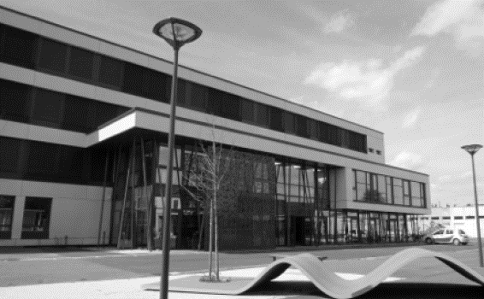
Le numérique offre un espace de collaboration, de communication et d'organisation du dispositif DEVOIRS FAITS
Planifier
Interagir
Partager des supports
Communiquer
Suivre
Organiser

Slide 9
Le numérique offre un espace de collaboration, de communication et d'organisation du dispositif DEVOIRS FAITS
L’ENT, un espace identifié pour vous permettre de piloter une diversité d’intervenants et d’associer les parents.
Agendas partagés
Planifier
Interagir
Partager des supports
Communiquer
Suivre
Organiser
Planning des séances DF
Planning des réunions internes et externes
Formulaires / Espaces communautaires /
Suite office collaborative
Outil de vie scolaire / Agendas partagés
Assiduité des élèves
Suivi du travail à faire pour les élèves, les parents et les encadrants du dispositif
Élaboration et organisation du dispositif
Groupes de travail, production collaborative
Tenue du livret d’accompagnement de l’élève
Blog / Fil d’actualité / Visioconférence
Espaces de partage / Mur collaboratif
Échanges sur le dispositif auprès de l’équipe éducative
Présentation et communication aux élèves et aux parents
Ressources mutualisées
Stockage de documents de travail
Forum / Messagerie
Foire aux questions personnels établissement, élèves et parents
Messages

